Slide 1

CUAI BASIC 스터디 6팀
2022.05.16
발표자 : 정은진, 오규안

Slide 2
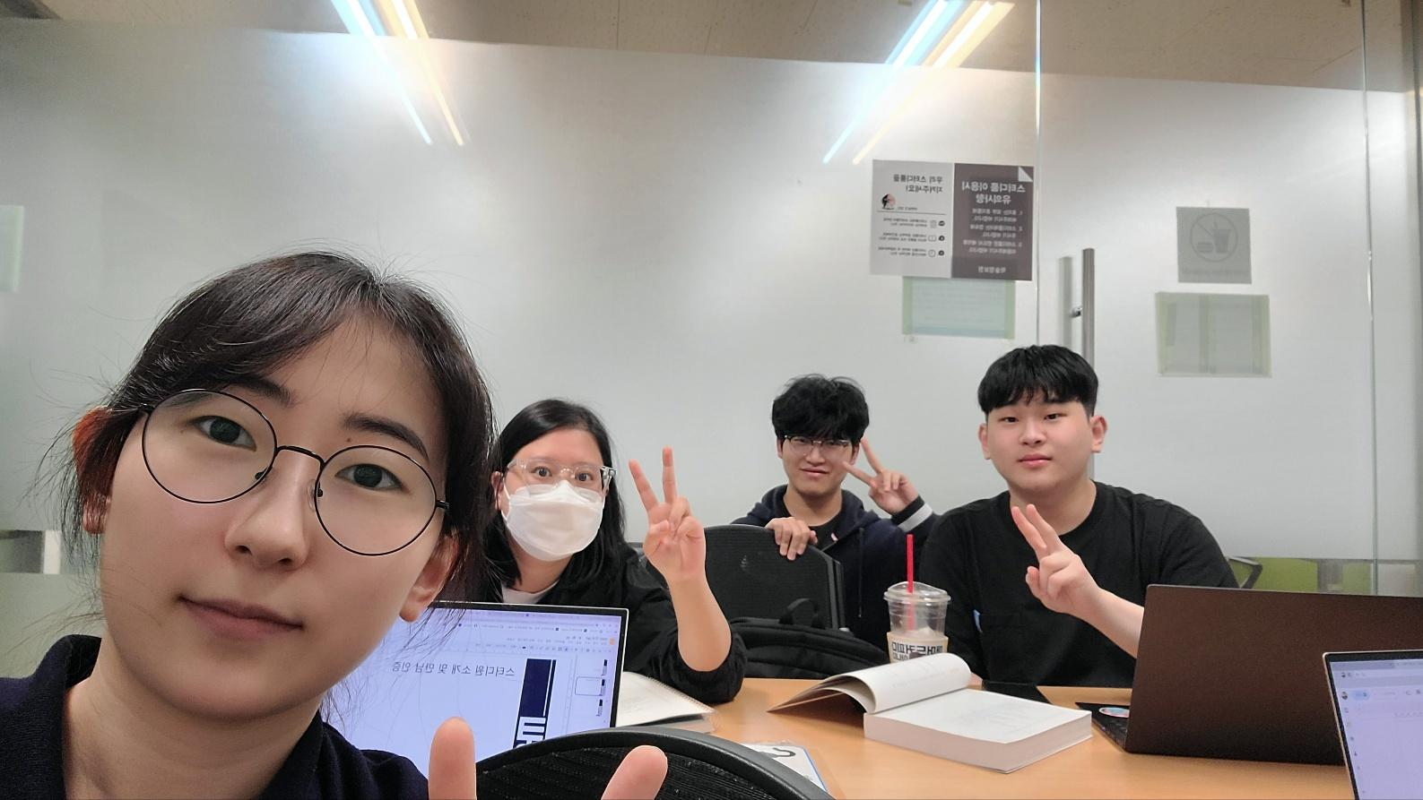
스터디원 소개 및 만남 인증
고가연
정은진
오규안
김동우

Slide 3
목차
차원 축소
PCA (주성분 분석)
LDA (선형판별분석)
SVD (특잇값 분해)
NMF (비음수 행렬 분해)

Slide 4
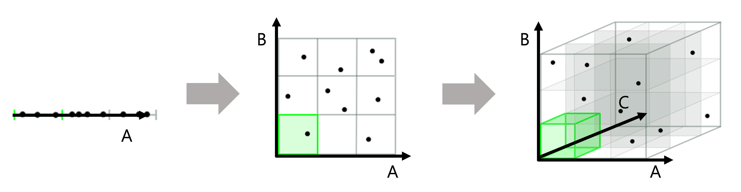
차원 축소
매우 많은 피처로 구성된 다차원 데이터 세트의 차원을 축소해 새로운 차원의 데이터 세트를 생성하는 것
차원 ↑ ⇒ 데이터 포인트 간의 거리 ↑ = 희소한 구조
⇒ 적은 차원에서 학습된 모델보다 예측 신뢰도가 떨어짐

Slide 5
차원 축소
피처가 많을 경우: 개별 피처 간에 상관관계가 높을 가능성 ↑
⇒ 다중 공선성 문제로 모델의 예측 성능 저하
데이터를 직관적으로 해석 가능 + 학습에 필요한 처리 능력 ↓

Slide 6
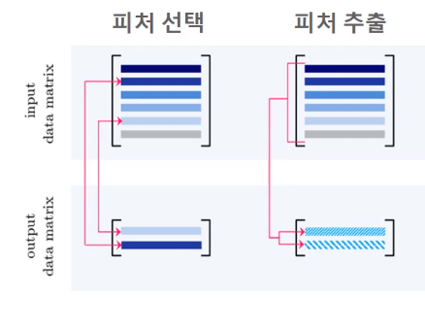
차원 축소
피처 선택: 특정 피처에 종속성이 강한 불필요한 피처는 제거, 데이터의 특징을 잘 나타내는 주요 피처만 선택
피처 추출: 기존 피처를 저차원의 중요 피처로 압축해서 추출. 데이터를 잘 설명할 수 있는 잠재적인 요소를 추출하는 것

Slide 7
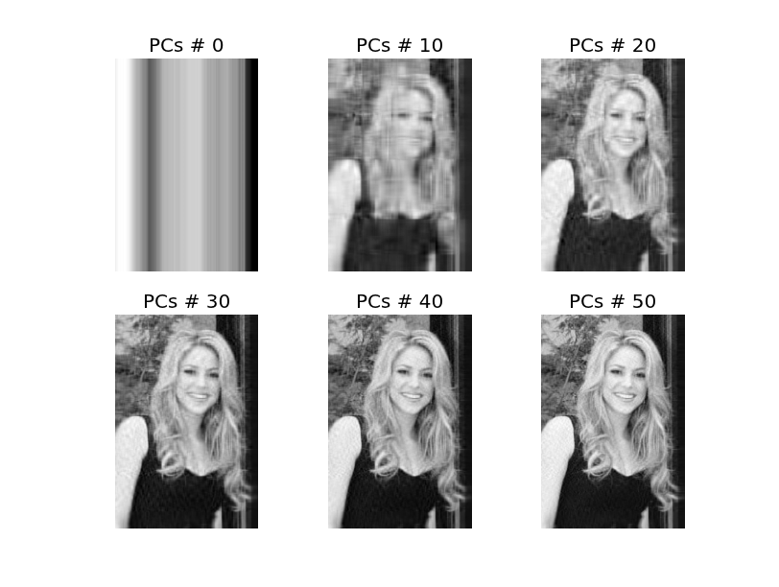
차원 축소
이미지: 과적합 영향력 ↓ 원본 데이터로 예측하는 것보다 예측 성능 ↑ (가능성)
텍스트: 숨겨진 의미(Semantic, Topic)를 추출할 수 있음

Slide 8
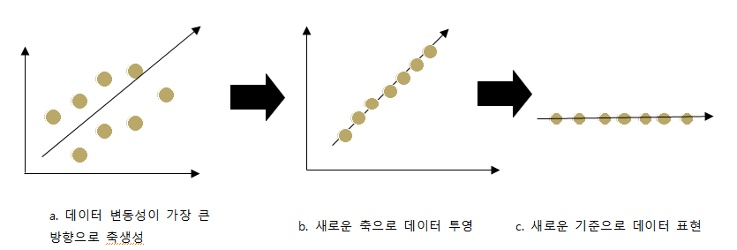
2. PCA
Principal Component Analysis
여러 변수 간에 존재하는 상관관계를 이용해 이를 대표하는 주성분을 추출해 차원을 축소하는 기법
가장 높은 분산을 가지는 데이터의 축으로(주성분) 차원을 축소함.

Slide 9
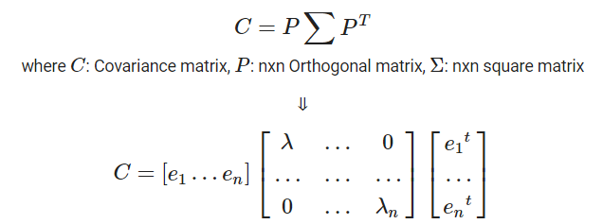
2. PCA
입력 데이터 세트의 공분산 행렬 생성
공분산 행렬의 고유벡터와 고유값 계산
고유값이 가장 큰 순으로 K개(PCA 변환 차수만큼)의 고유벡터 추출
고유값이 가장 큰 순으로 추출된 고유벡터를 이용해 새롭게 입력 데이터 변환.

Slide 10
3. LDA
LDA (Linear Discriminant Analysis) - 선형 판별 분석법
PCA와 유사하게 입력 데이터 세트를 저차원 공간에 투영해 차원을 축소하는 기법이지만, 공분산 행렬을 이용하지 않는 차이점 有
지도학습의 분류에서 사용하기 쉽도록 개별 클래스를 분별할 수 있는 기준을 최대한 유지하면서 차원을 축소

Slide 11
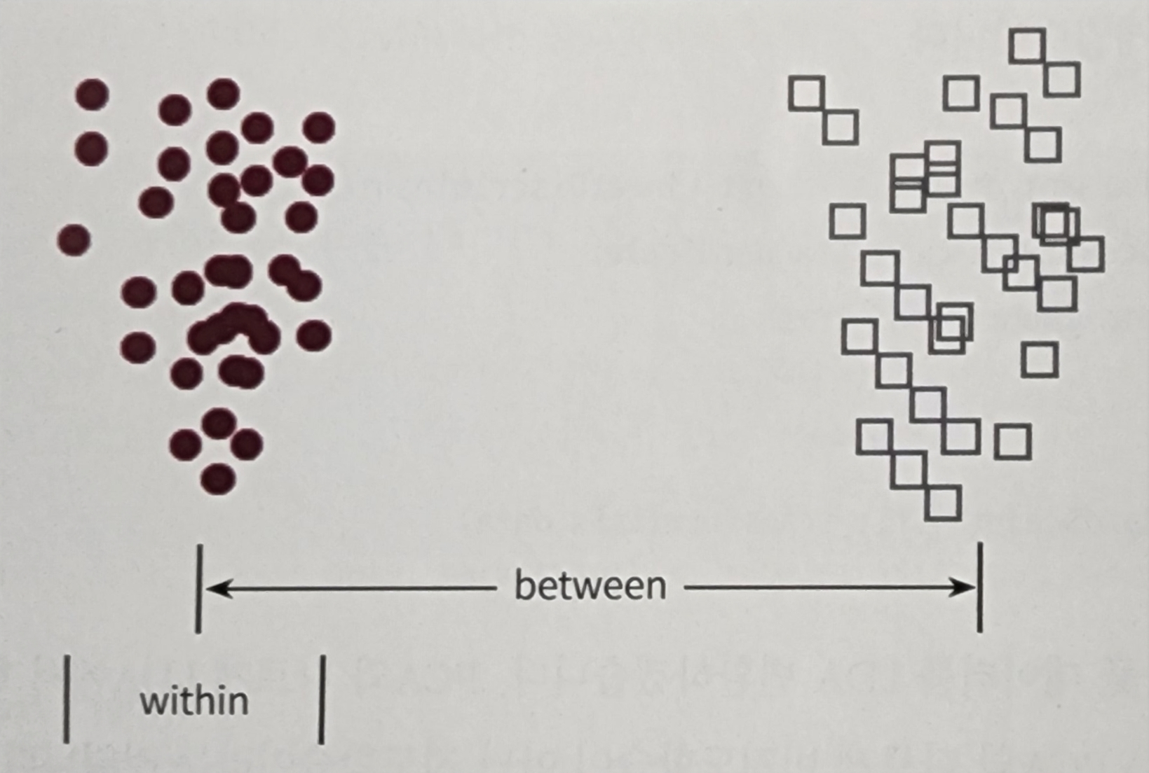
3. LDA
특정 공간상에서 클래스 분리를 최대화하는 축을 찾기 위해 클래스간 분산과 클래스 내부 분산의 비율을 최대화 하는 방식으로 차원을 축소
→ 클래스 간(between) 분산은 최대화, 클래스 내부(within) 분산은 최소화

Slide 12
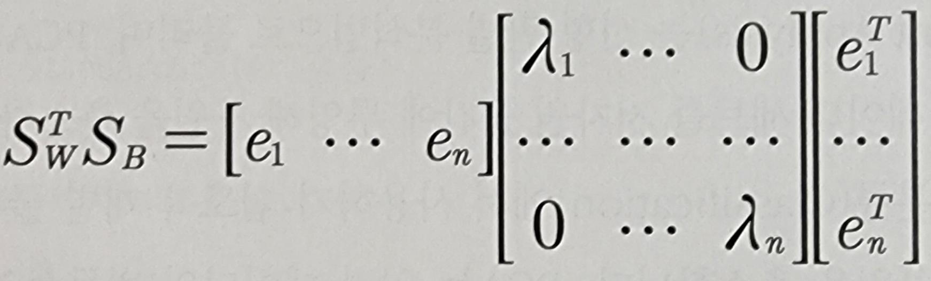
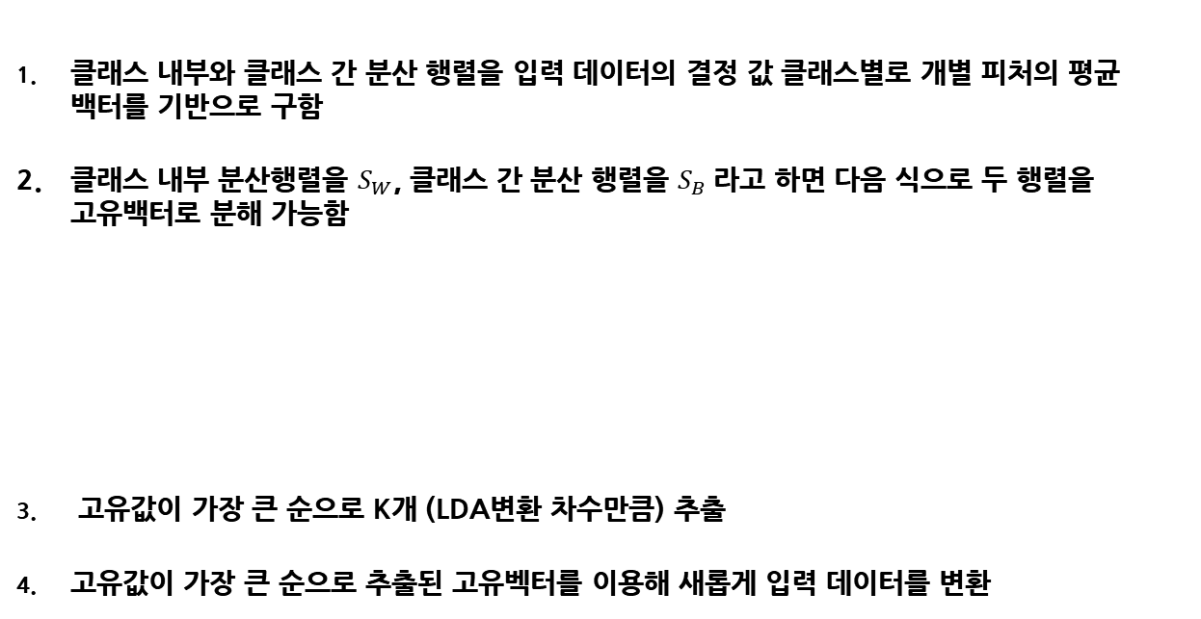
3. LDA
클래스 내부와 클래스 간 분산 행렬을 입력 데이터의 결정 값 클래스별로 개별 피처의 평균 백터를 기반으로 구함
클래스 내부 분산행렬을 $S_{W}$, 클래스 간 분산 행렬을 $S_{B}$라고 하면 다음 식으로 두 행렬을 고유백터로 분해 가능함
고유값이 가장 큰 순으로 K개 (LDA변환 차수만큼) 추출
고유값이 가장 큰 순으로 추출된 고유벡터를 이용해 새롭게 입력 데이터를 변환

Slide 13
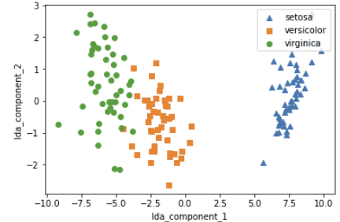
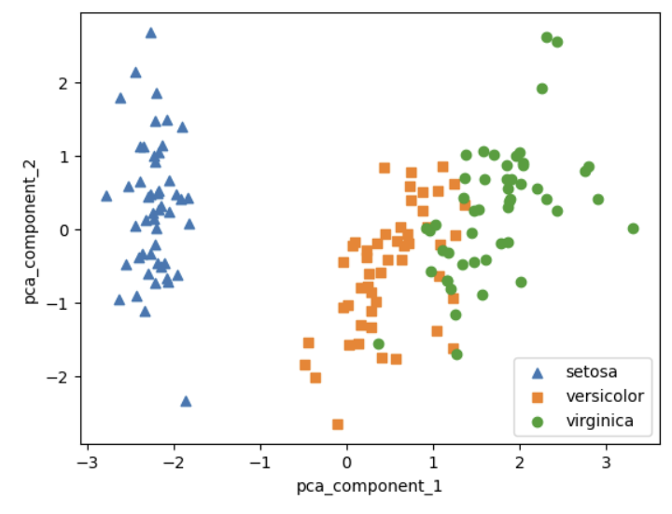
3. LDA
PCA로 변환된 데이터
PCA로 변환된 데이터와 좌우대칭 형태로 닮아 있음.

Slide 14

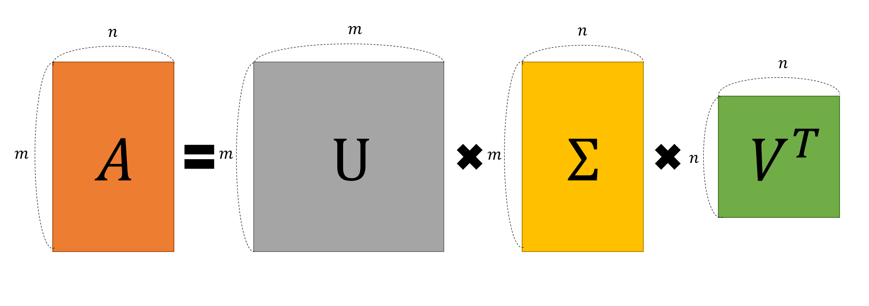
4. SVD
행렬 분해 기법을 이용한 차원 축소
정방행렬 + 행과 열의 크기가 다른 행렬에도 적용이 가능
λ1
λ2
λ3
A의 차원 mⅹn
U의 차원 mⅹm
Σ의 차원 mⅹn
Vt의 차원 nⅹn
행렬 U와 V : 특이벡터 Σ : 대각행렬

Slide 15
4. Truncated SVD
대각원소 중에 상위 몇 개만 추출하여 차원을 더 줄인 형태
Σ의 비대각 원소와 대각원소 중 특이값이 0인 부분을 모두 제거
제거된 Σ에 대응되는 U와 V 원소도 함께 제거
p
p
p
p
A의 차원 mⅹn
U의 차원 mⅹp
Σ의 차원 pⅹp
Vt의 차원 pⅹn

Slide 16
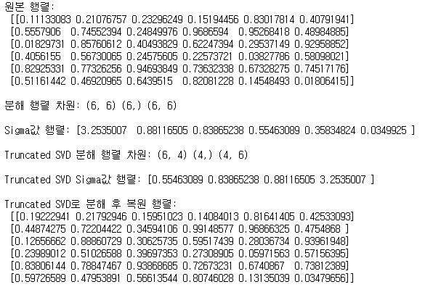
4. Truncated SVD
인위적으로 더 작은 차원으로 분해하기 때문에 원본 행렬을 정확하게 다시 원복 불가
압축되어 분해됨에도 불구하고 상당한 수준의 원본 행렬 근사 가능

Slide 17
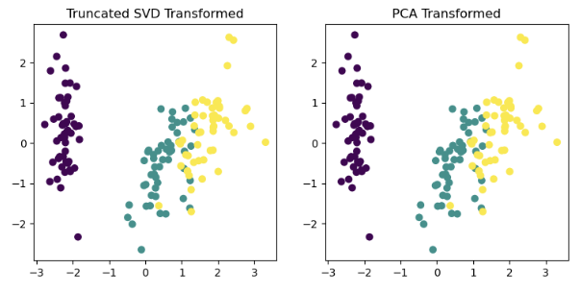
4. Truncated SVD
사이킷런 TruncatedSVD 클래스를 이용한 변환
사이킷런에서는 원본 데이터를 몇 개의 주요 컴포넌트로 차원을 축소해 변환
두 개의 변환 행렬 값과 원본 속성별 컴포넌트 비율값은 거의 동일
-> 데이터 중심이 동일해지면 사이킷런의 SVD와 PCA는 동일한 변환 수행
희소 행렬 가능
밀집 행렬 가능

Slide 18
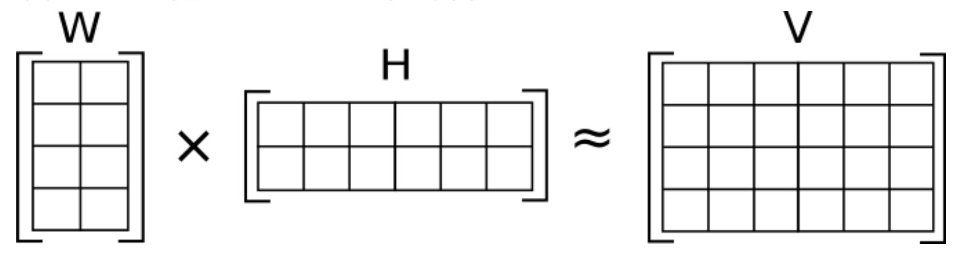
5. NMF (비음수 행렬 분해)
원본 행렬 내의 모든 원소값이 양수 (비음수) 라면, 2개의 기반 양수 행렬로 분해될 수 있는 기법
Truncated SVD 같은 낮은 랭크를 통한 행렬 근사 방식의 변형
차원 축소를 통한 잠재 요소 도출로 이미지 변환 및 압축, 텍스트의 토픽 도출
이미지 압축을 통한 패턴 인식, 텍스트의 토픽 모델링 기법, 문서 유사도 및 클러스터링에 사용됨

Slide 19


